Slide 1
МБДОУ Детский сад № 15 «Жар-птица»
Логопедический кабинет
Учитель-логопед:
Савельева Евгения Олеговна

Slide 2

Приглашаем всех в волшебную
Страну правильной речи!
Так мы именуем наш логопедический кабинет,
где учим воспитанников говорит красиво,
где хранятся яркие игрушки,
весёлые игры и умные книги,
а взрослые и дети постигают тайны
правильной речи.

Slide 3
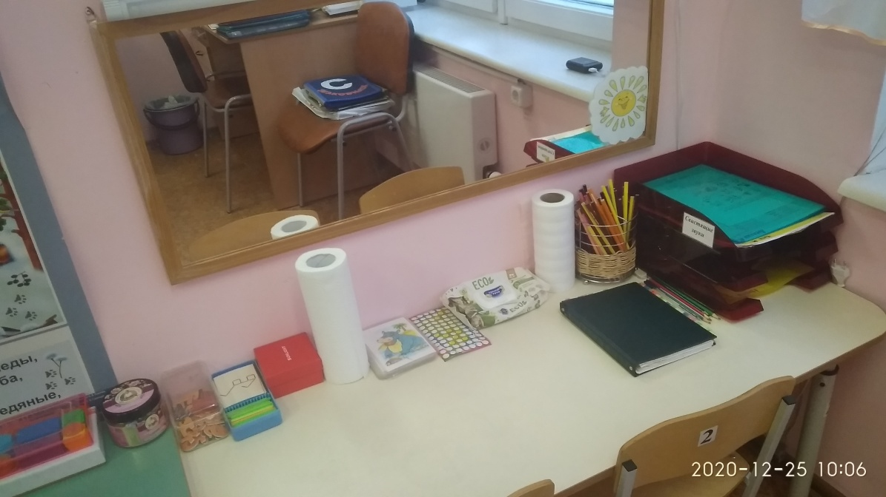
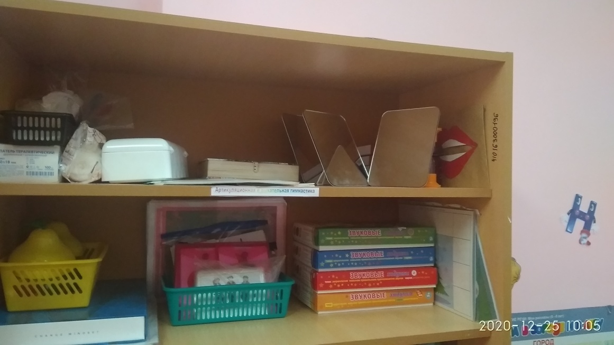
ПРЕДМЕТНО-РАЗВИВАЮЩАЯ СРЕДА ЛОГОПЕДИЧЕСКОГО КАБИНЕТА Кабинет – это творческая мастерская. Основное назначение кабинета учителя- логопеда – создание рациональных условий для коррекционного обучения воспитанников с речевыми нарушениями.

Slide 4
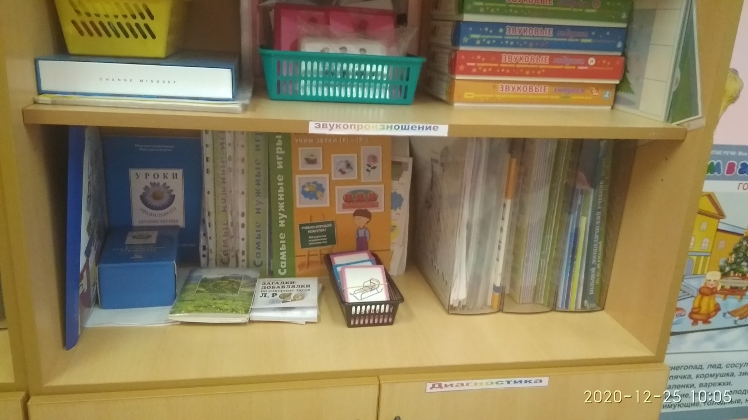
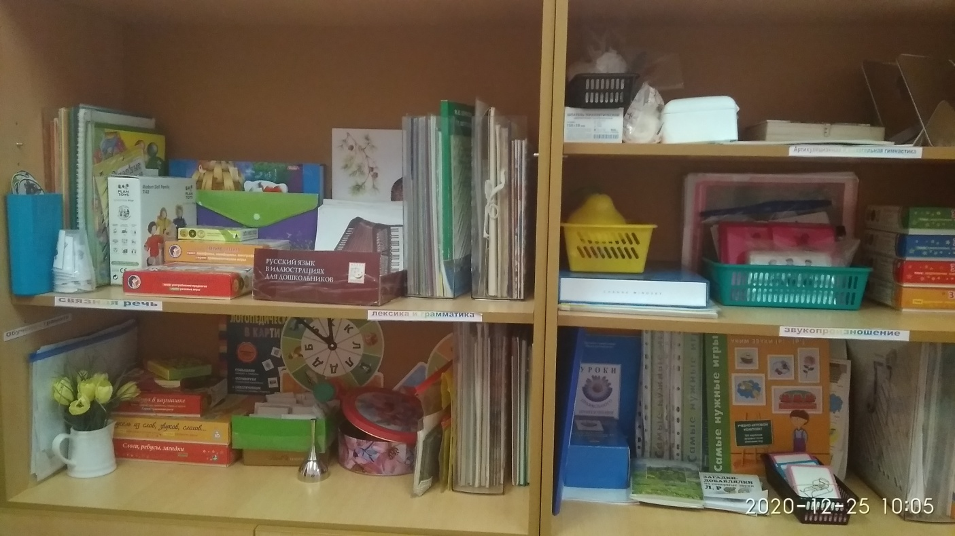

Slide 5
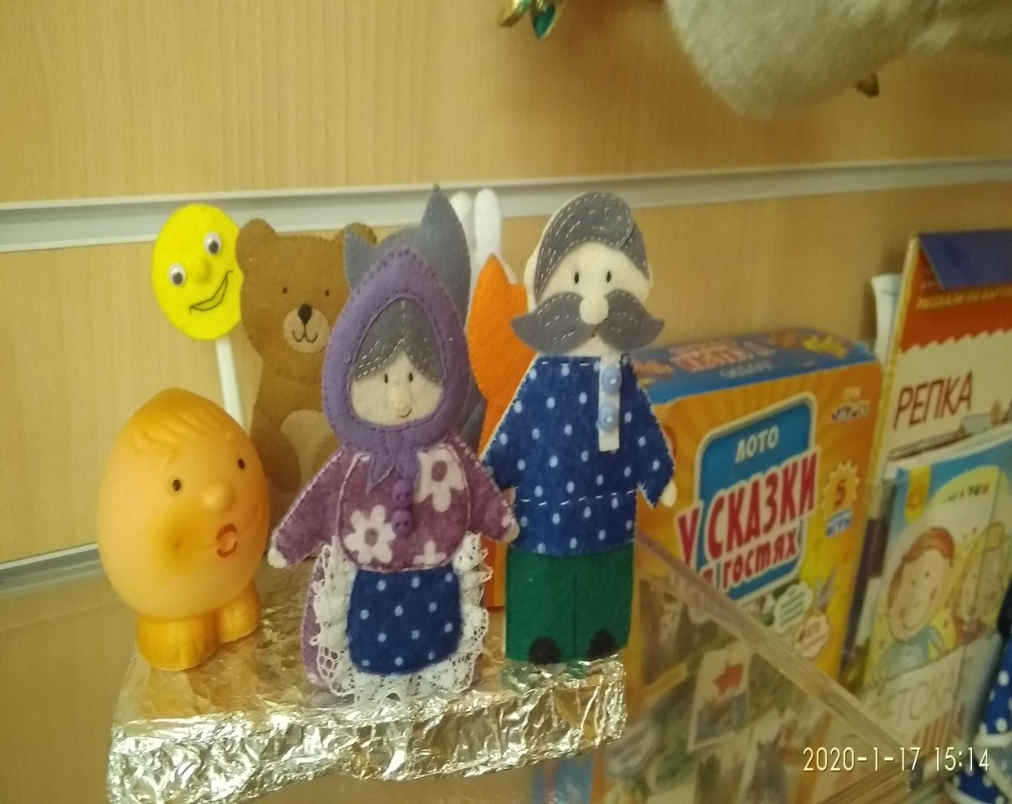
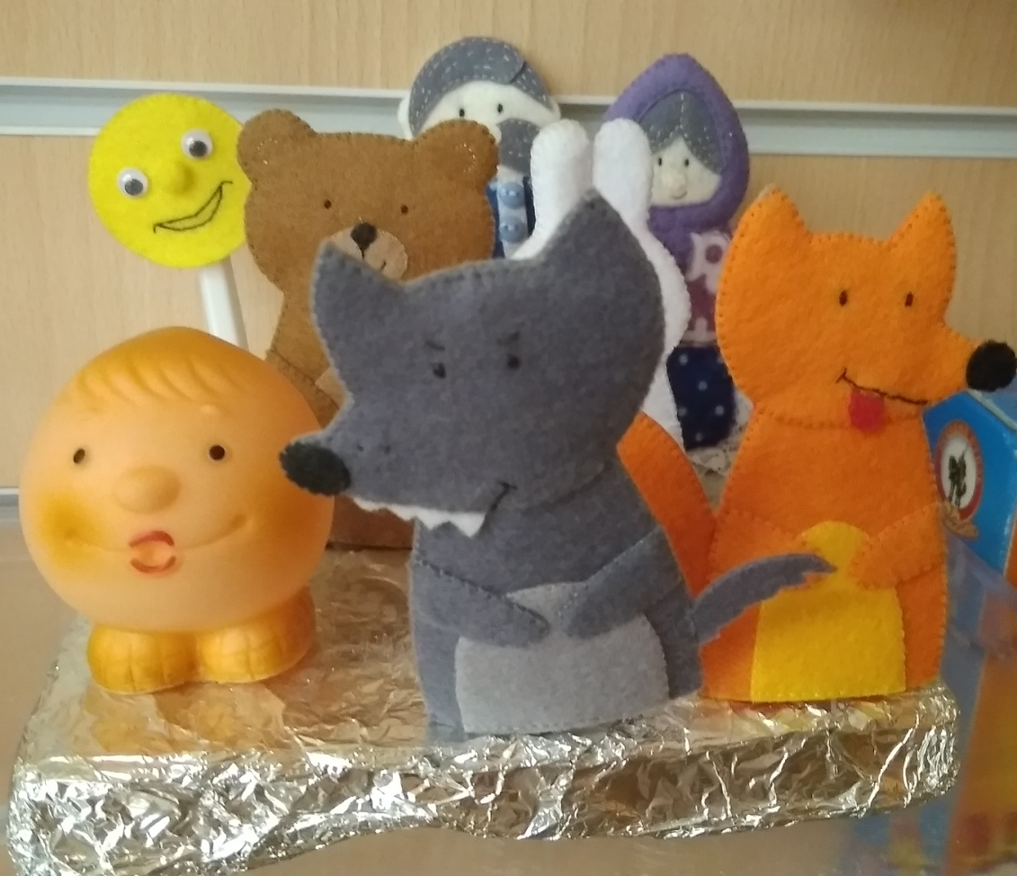
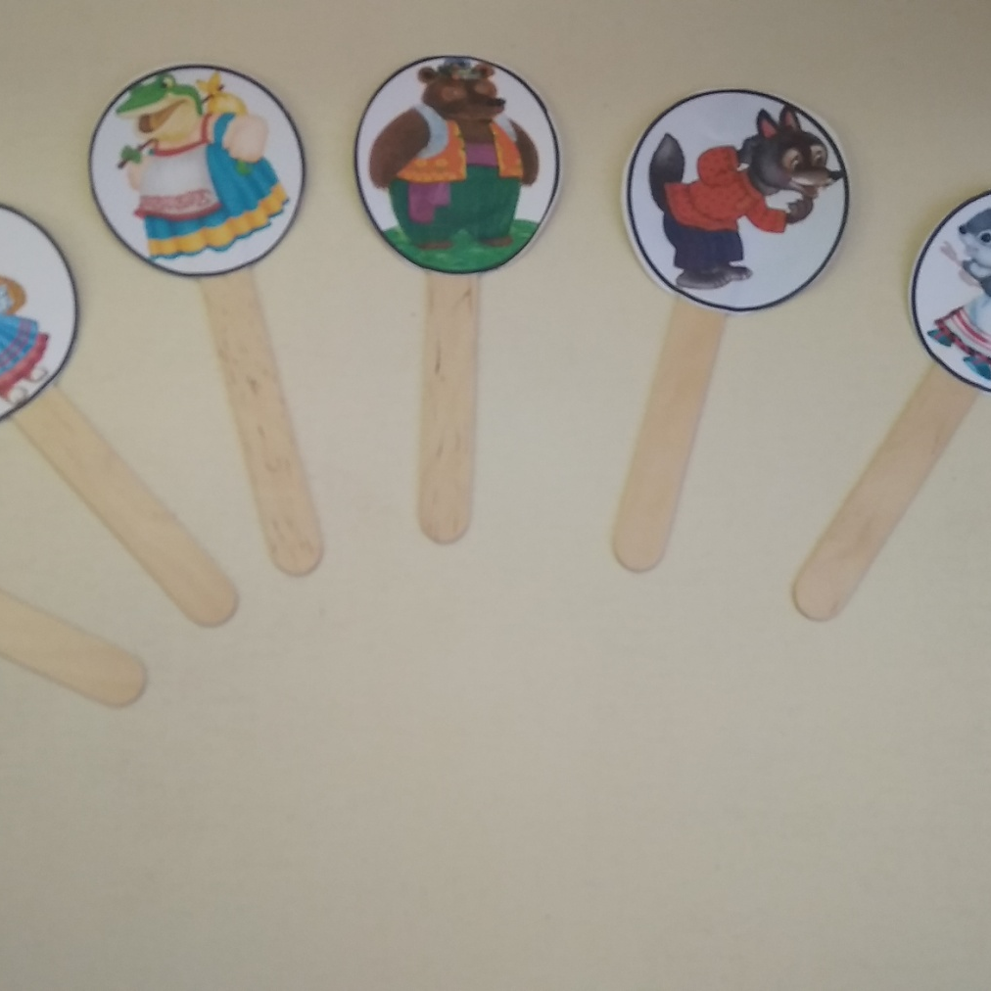
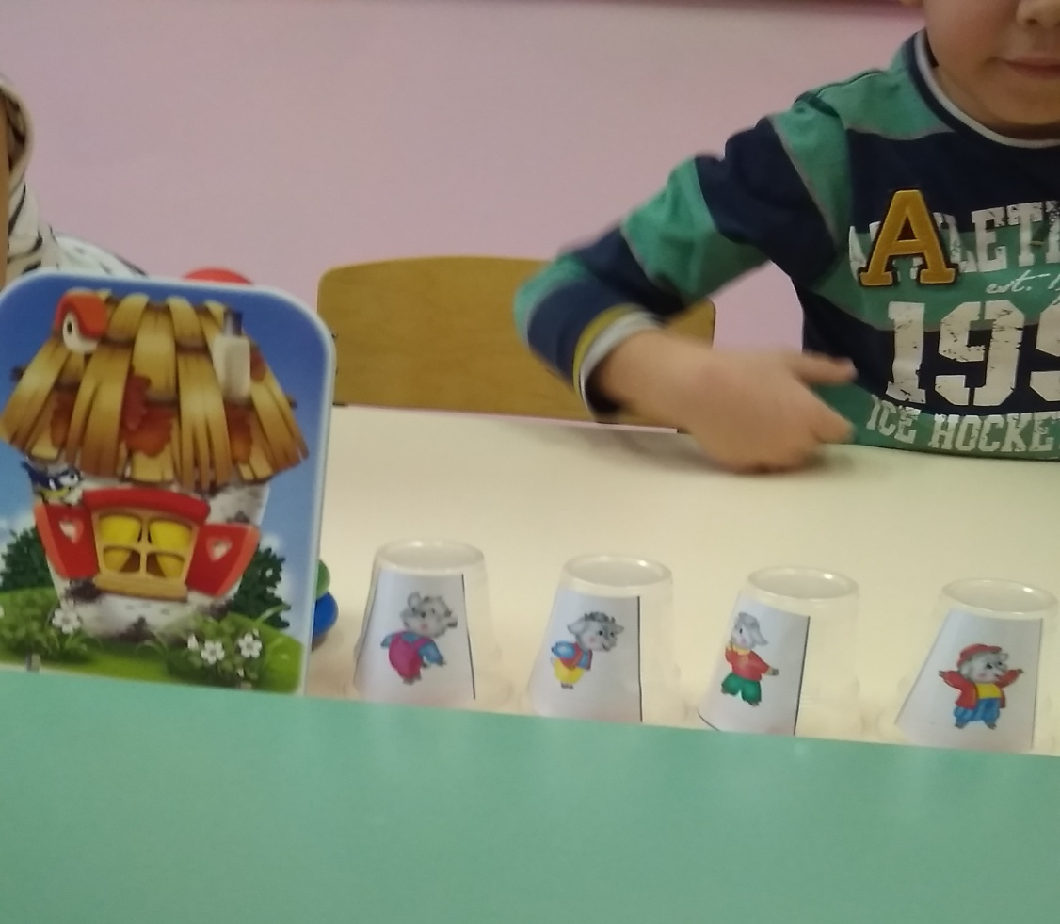
Верные спутники любого логопеда – персонажи сказок, игрушки, участвующие в театральных постановках.
Они помогают развивать навыки связной речи, накапливать словарный запас, раскрепощают, увлекают детей, делают любое сложное занятие интересным и эмоциональным.

Slide 6
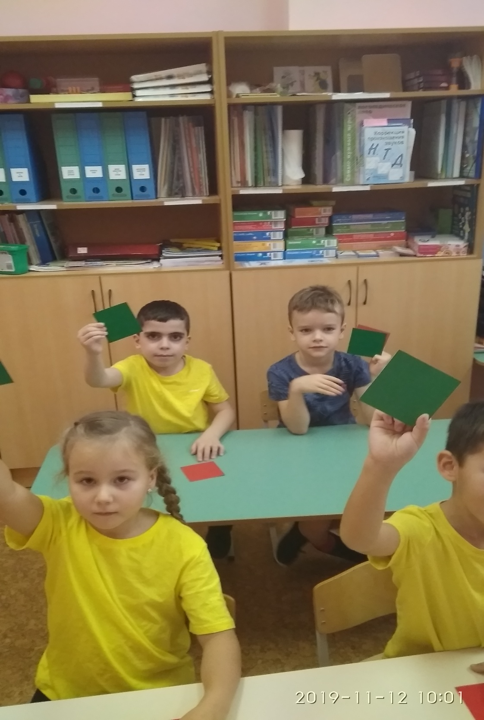

Slide 7
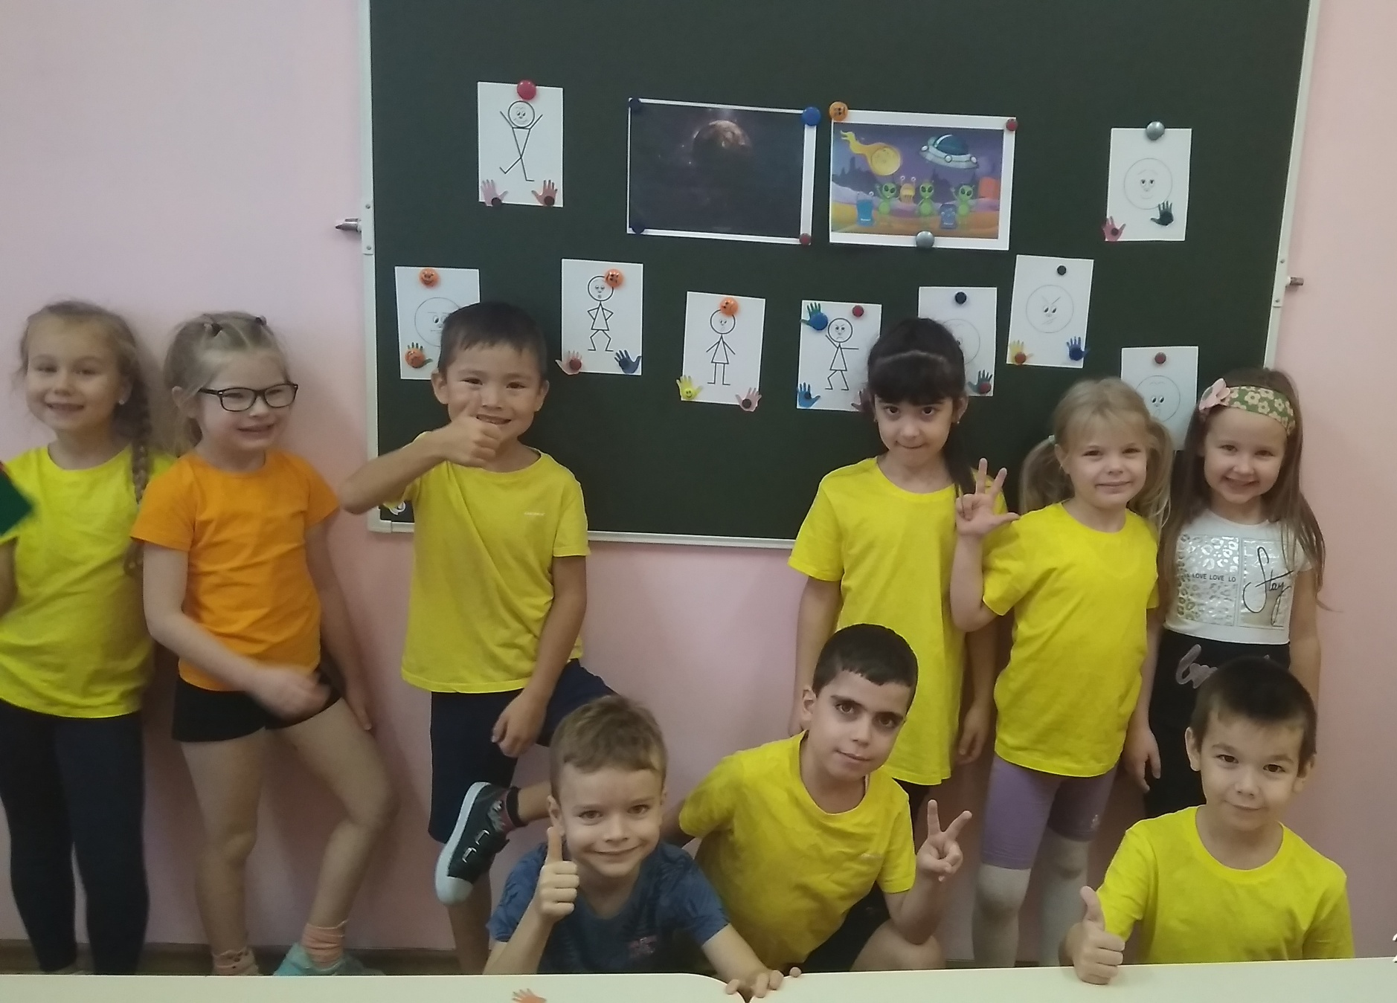

Slide 8
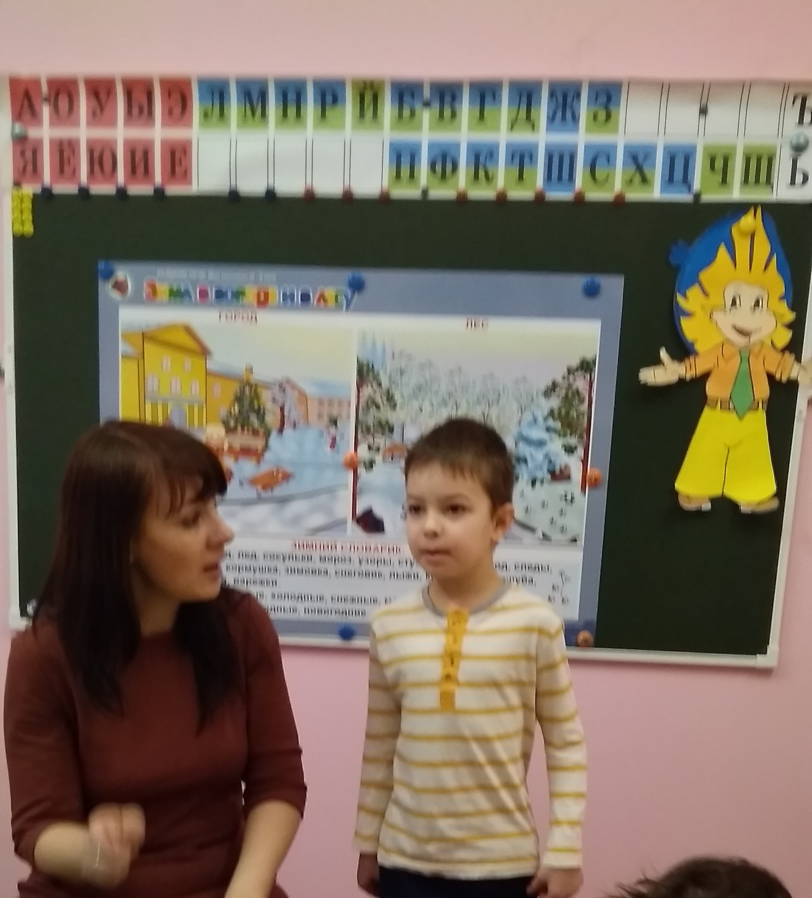

Slide 9
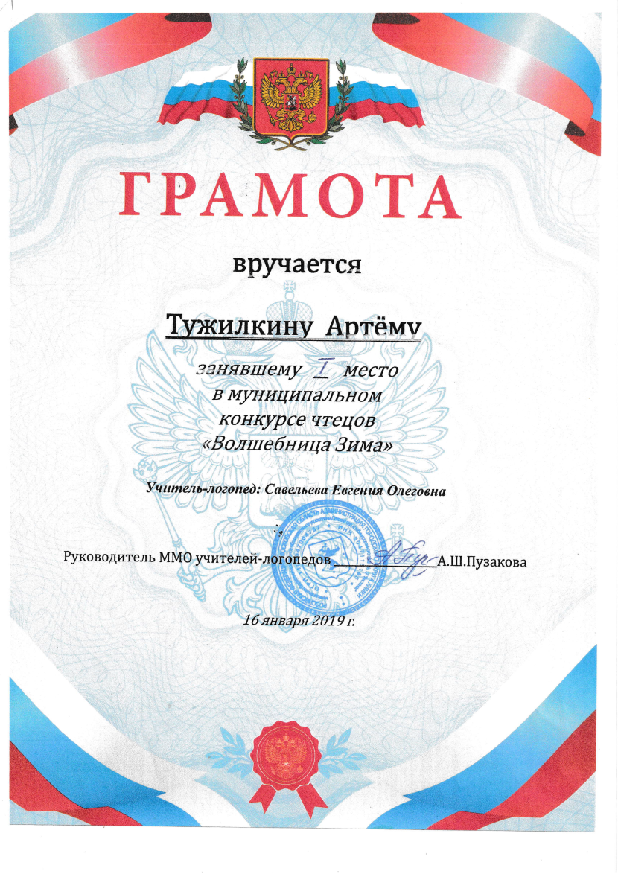
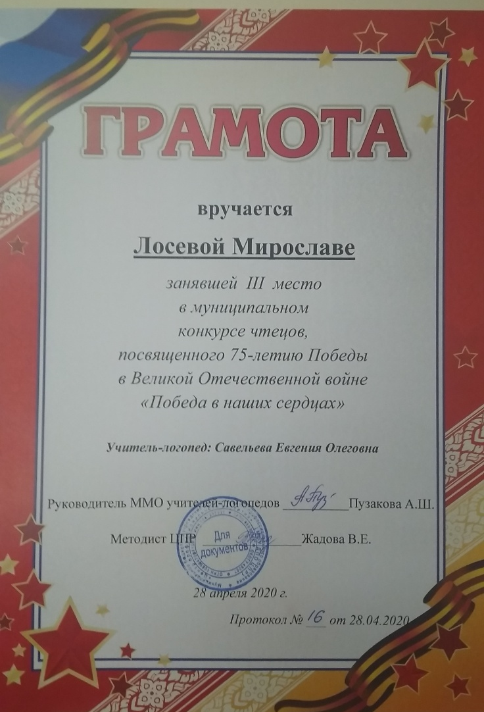
Наши достижения

